Slide 1
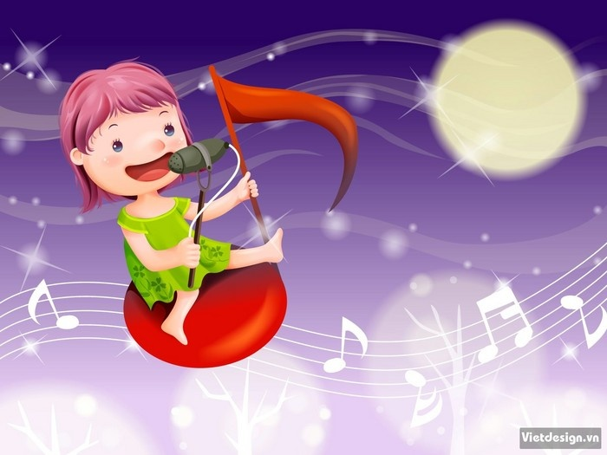





TRƯỜNG TIỂU HỌCXUÂN YÊN
Chào mừng quý thầy cô về dự tiết
AÂM NHAÏC LÔÙP 4
GV thực hiện:TRẦN THỊ LOAN

Slide 2



MÔN ÂM NHẠC LỚP 4

Slide 3

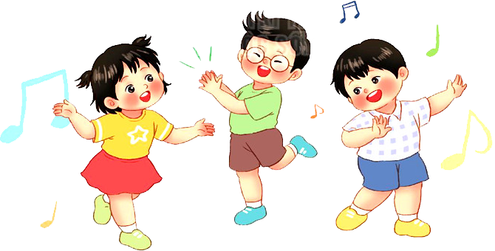
KHỞI ĐỘNG
“A ram sam sam”

Slide 4


Slide 5




TIẾT 15
Thường thức âm nhạc:
Hình tượng âm nhạc thông qua câu chuyện Pi- tơ và chó sói

Slide 6
Hình tượng âm nhạc thông qua câu chuyện
Nghệ thuật âm nhạc có thể diễn tả được nhiều hình tượng trong cuộc sống. Trong câu chuyện âm nhạc Pi-tơ và chó sói của nhạc sĩ Séc-gây Pơ-rô-cô-phi-ép, các em sẽ cảm nhận được tính cách và hình tượng mỗi nhân vật được thể hiện thông qua giai điệu và âm sắc của các nhạc cụ.

Slide 7
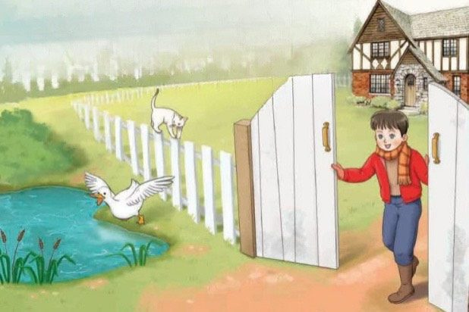
Pi-tơ và chó sói
Phỏng theo: Séc-gây Pơ-rô-cô-phi-ép
Pi-tơ sống cùng ông nội trong ngôi nhà nhỏ giữa khoảng rừng thưa. Một buổi sáng khi vừa mở cổng dạo chơi trên bãi cỏ, Pi-tơ đã nghe thấy chú chim nhỏ hót líu lo trên cành cây. Chú vịt trong sân lạch bạch chạy theo Pi-tơ và nhảy xuống bơi trong một cái hồ gần đó. Từ trên cao chú chim bay sà xuống cùng trò chuyện vui vẻ với chú vịt. Thấy thế, chú mèo cũng bò nhanh qua bãi cỏ rình bắt chim và vịt. Pi-tơ vội vàng đánh động cho chim bay lên cây và vịt bơi ra giữa hồ.

Slide 8
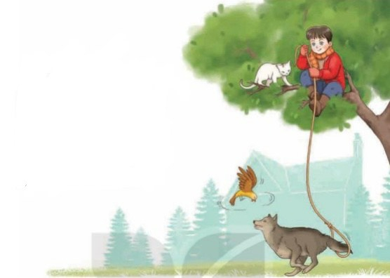

Pi-tơ và chó sói
Phỏng theo: Séc-gây Pơ-rô-cô-phi-ép
Một lát sau, ông gọi Pi-tơ vào nhà và đóng cổng lại vì sợ có chó sói. Mà vừa lúc đó, một con sói xám to đi từ rừng ra. Trong nháy mắt mèo chèo thoắt lên cây, vịt la lên quang quác còn chú chim nhỏ cũng kịp bay lên đậu trên cành cây. Chó sói đi qua gốc cây, nhìn mèo và chim bằng con mắt thèm thuồng.

Slide 9
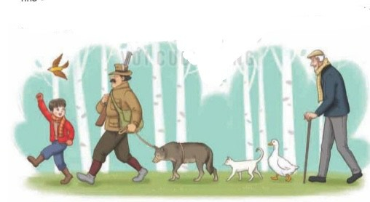
Pi-tơ và chó sói
Pi-tơ đứng sau cánh cổng, quan sát toàn bộ diễn biến cậu chạy vào nhà lấy sợi dây thừng, tìm cách trèo lên cây có mèo và chim trên đó cậu ra hiệu cho chim nhỏ bay quanh chó sói để đánh lạc hướng. Trong lúc sói mải vờn bắt chim nhỏ Pi-tơ nhanh chóng thả thòng lọng xuống rồi luồn vào đuôi sói. Sói càng giãy giụa thì thòng lọng càng thắt chặt.
Đúng lúc đó, bác gác rừng vừa kịp đến. Pi-tơ nói “cháu vài chim nhỏ đã bắt được cho sói, hãy giúp chúng cháu mang sói về vườn thú”
Phỏng theo: Séc-gây Pơ-rô-cô-phi-ép

Slide 10

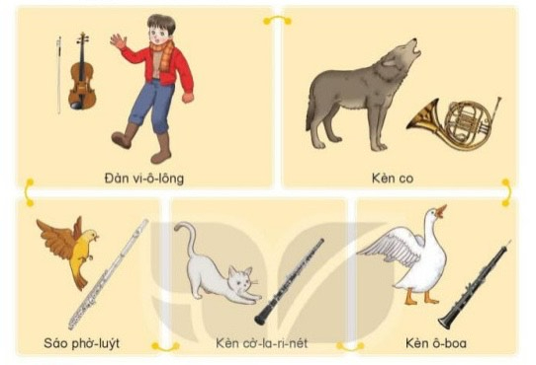

2. Nghe trích đoạn âm nhạc thể hiện các hình tượng nhân vật
trong câu chuyện Pi-tơ và chó sói

Slide 11



- Nêu cảm nhận của em sau khi nghe trích đoạn câu chuyện
âm nhạc Pi-tơ và chó sói.
-Tại sao biết hành động trèo lên cây là nguy hiểm mà Pi-tơ vẫn thực hiện?

Slide 12
Hoạt động vận dụng – Trải nghiệm
Trò chơi “Sắm vai”

Slide 13
Trò chơi “Sắm vai”
Chia nhóm sắm vai
+Pi-tơ hồn nhiên nhảy chân sáo, làm động tác như đang nói chuyện cùng chú chim nhỏ
+ chim nhỏ vỗ cánh bay lên bay xuống, hót líu lo.
+ vịt đi lạch bạch miệng kêu quạc quạc
+ mèo đi rón rén, động tác rình bắt
+ chó sói lừ lừ tiến đến, cặp mắt gian manh

Slide 14
Pi-tơ và chó sói
Phỏng theo: Séc-gây Pơ-rô-cô-phi-ép
Pi-tơ sống cùng ông nội trong ngôi nhà nhỏ giữa khoảng rừng thưa. Một buổi sáng khi vừa mở cổng dạo chơi trên bãi cỏ, Pi-tơ đã nghe thấy chú chim nhỏ hót líu lo trên cành cây. Chú vịt trong sân lạch bạch chạy theo Pi-tơ và nhảy xuống bơi trong một cái hồ gần đó. Từ trên cao chú chim bay sà xuống cùng trò chuyện vui vẻ với chú vịt. Thấy thế, chú mèo cũng bò nhanh qua bãi cỏ rình bắt chim và vịt. Pi-tơ vội vàng đánh động cho chim bay lên cây và vịt bơi ra giữa hồ.

Slide 15

Pi-tơ và chó sói
Phỏng theo: Séc-gây Pơ-rô -cô-phi-ép
Một lát sau, ông gọi Pi-tơ vào nhà và đóng cổng lại vì sợ có chó sói. Mà vừa lúc đó, một con sói xám to đi từ rừng ra. Trong nháy mắt mèo chèo thoắt lên cây, vịt la lên quang quác còn chú chim nhỏ cũng kịp bay lên đậu trên cành cây. Chó sói đi qua gốc cây, nhìn mèo và chim bằng con mắt thèm thuồng.

Slide 16

Pi-tơ và chó sói
Phỏng theo: Séc-gây Pơ-rô-cô-phi-ép
Pi-tơ đứng sau cánh cổng, quan sát toàn bộ diễn biến cậu chạy vào nhà lấy sợi dây thừng, tìm cách trèo lên cây có mèo và chim trên đó cậu ra hiệu cho chim nhỏ bay quanh chó sói để đánh lạc hướng. Trong lúc sói mải vờn bắt chim nhỏ Pi-tơ nhanh chóng thả thòng lọng xuống rồi luồn vào đuôi sói. Sói càng giãy giụa thì thòng lọng càng thắt chặt.
Đúng lúc đó, bác gác rừng vừa kịp đến. Pi-tơ nói “cháu vài chim nhỏ đã bắt được cho sói, hãy giúp chúng cháu mang sói về vườn thú”

Slide 17
TIẾT 15
Thường thức âm nhạc:
Hình tượng âm nhạc thông qua câu chuyện Pi- tơ và chó sói

